Slide 1
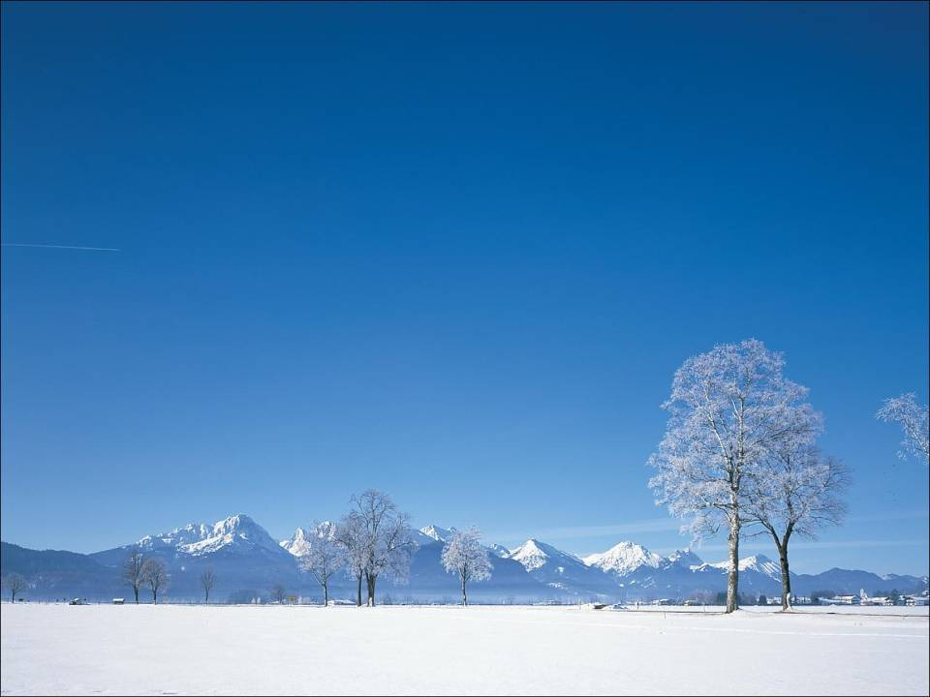


НОВОГОДНЕЕ ОФОРМЛЕНИЕ ГРУППЫ
В ДЕТСКОМ САДУ.
Подготовили:
Воспитатели МБДОУ детский сад № 28
«Берёзка» города Барнаула
Булатова С. В., Ложникова О. А.

Slide 2

Новый год - это самое волшебное, фантастическое время, особенно для детей. То, как будет выглядеть группа в предновогодние дни, влияет на настроение дошкольников, на их веру в сказку. Кроме того, красиво и со вкусом оформленная группа, имеет для детей эстетическое и развивающее значение. Поэтому перед нами педагогами детского сада «Берёзка» стояла задача сделать сказку для ребят. В ход пошло все: бросовый материал, бумага в разных вариациях, украшения и др.
Участие в оформлении группы принимали все: дети, родители, воспитатели.

Slide 3
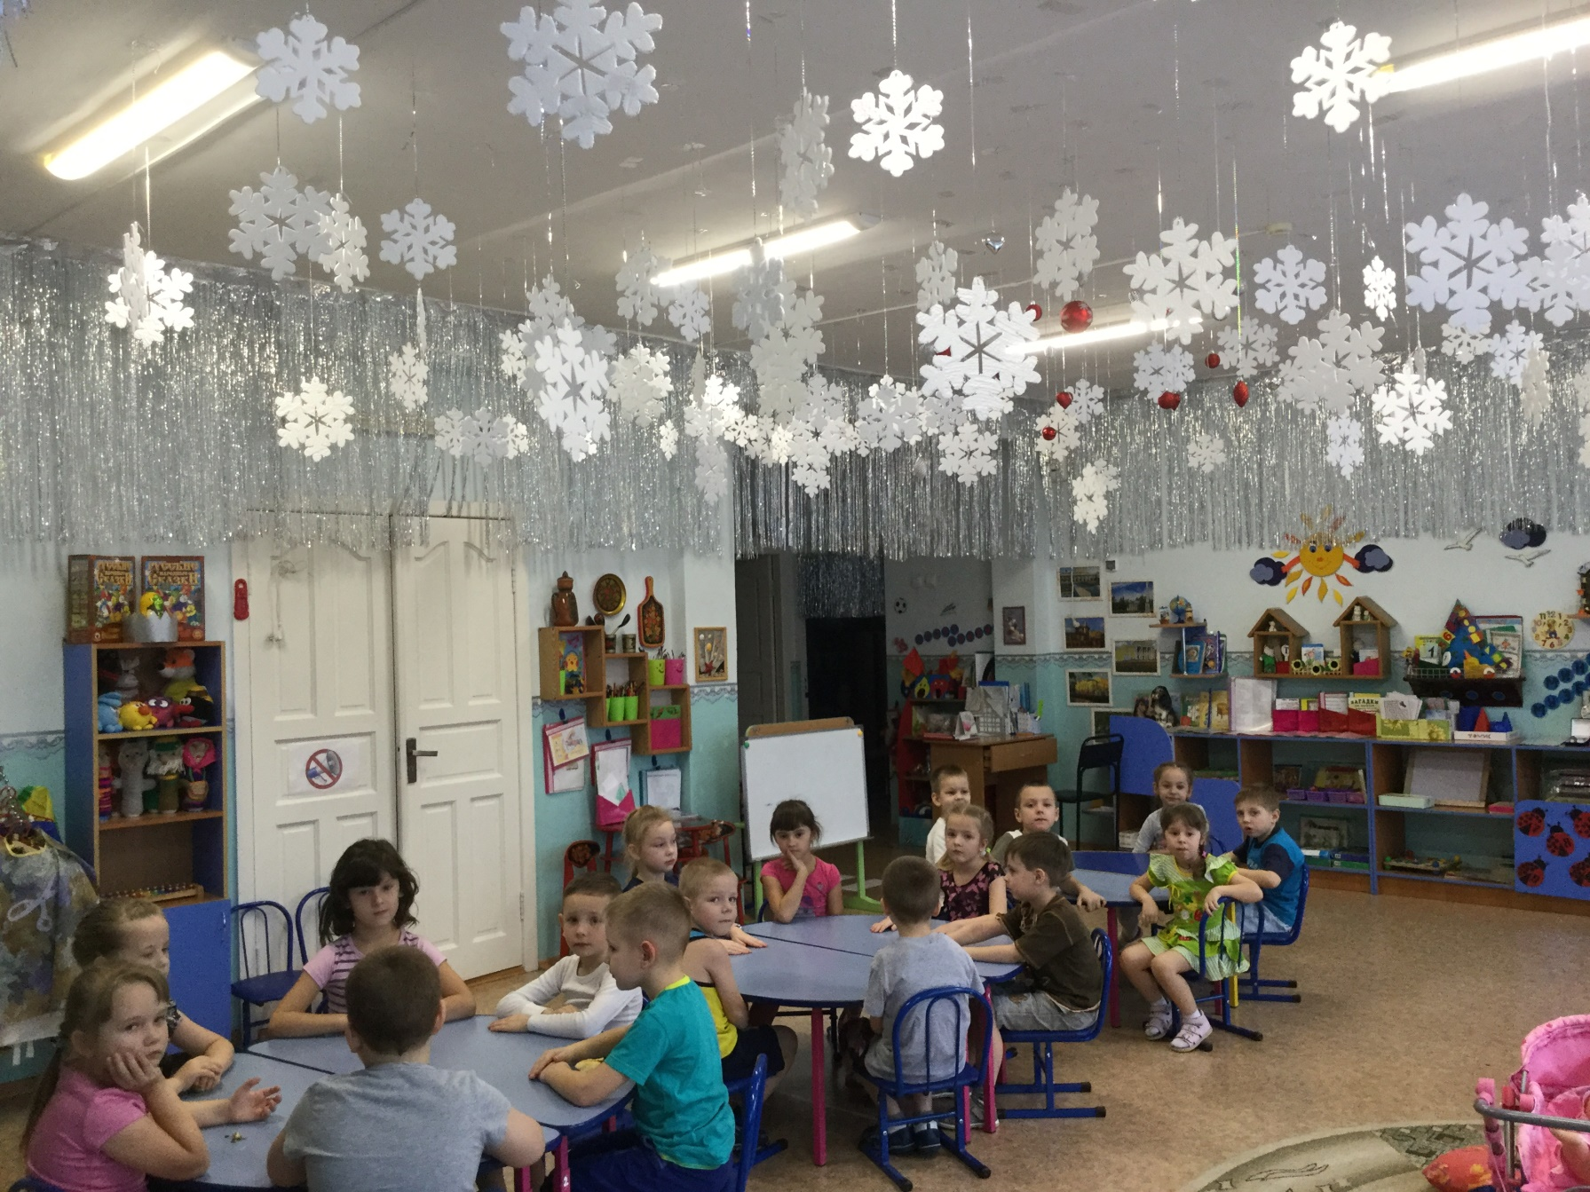

Slide 4
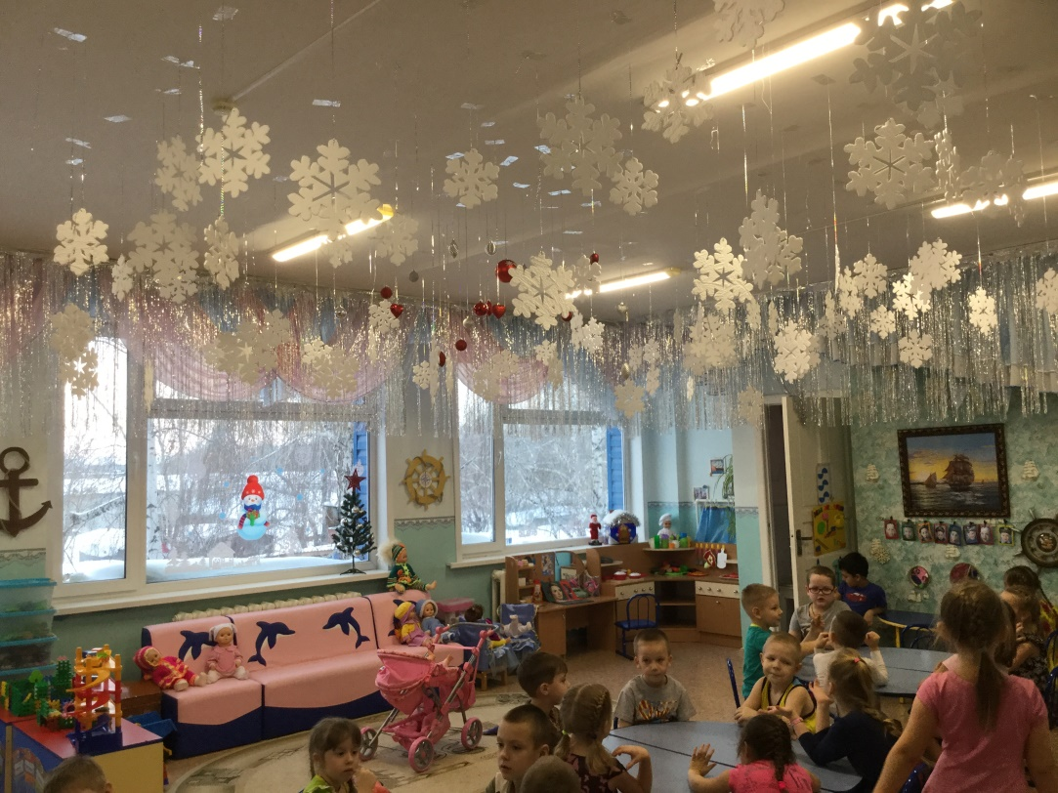
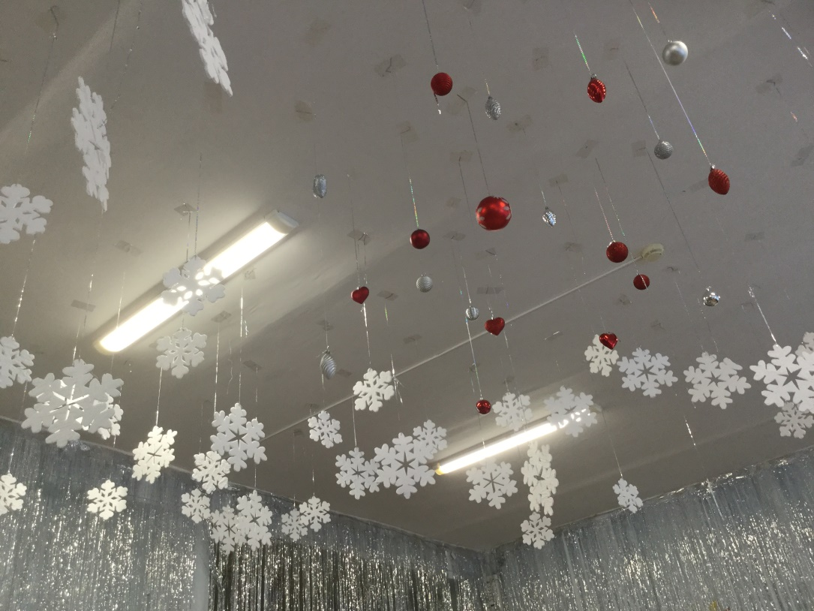

Slide 5
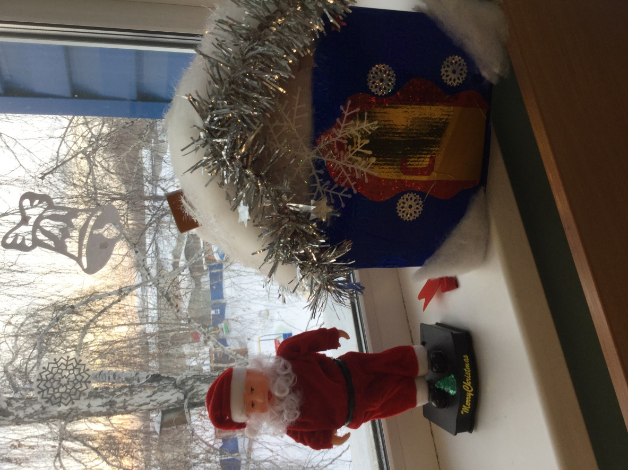
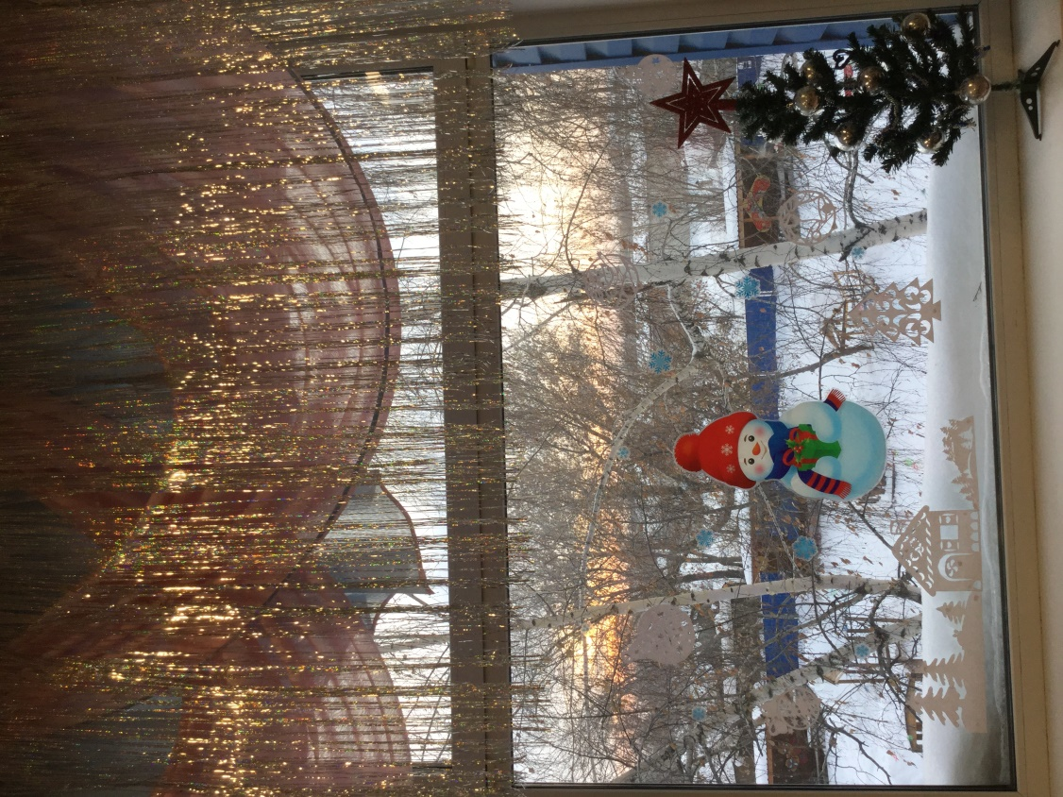

Slide 6
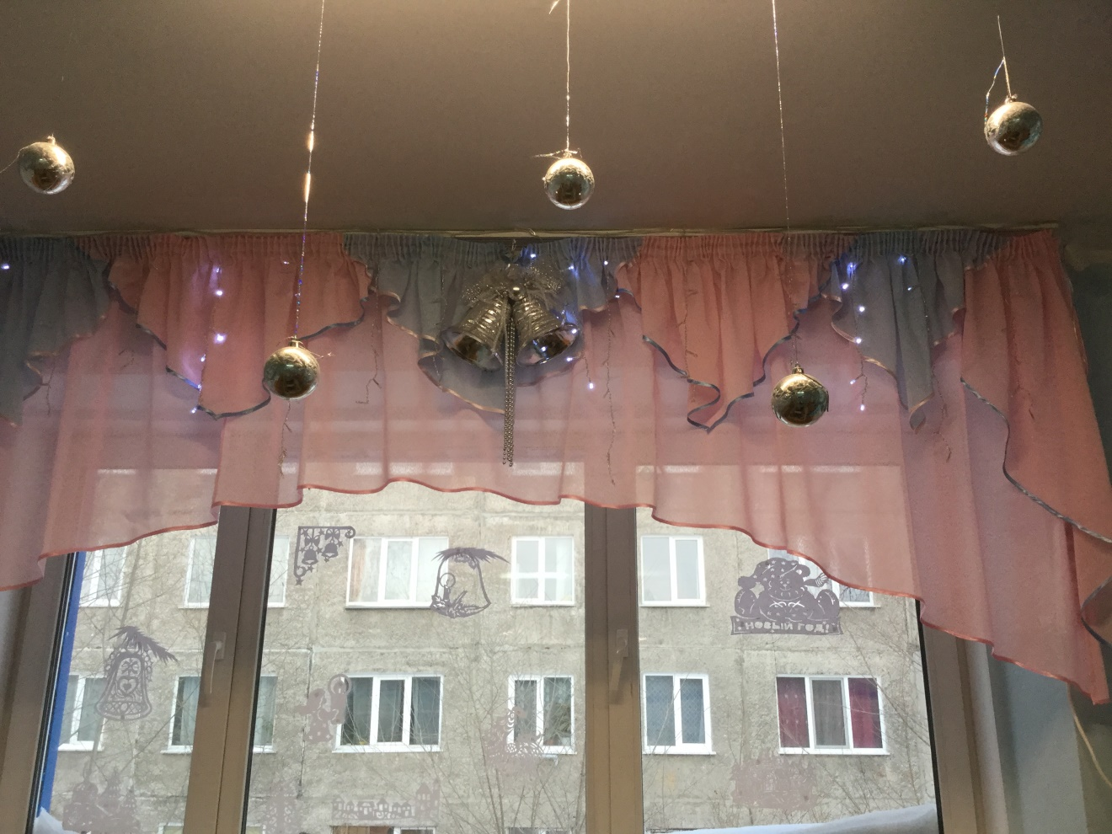
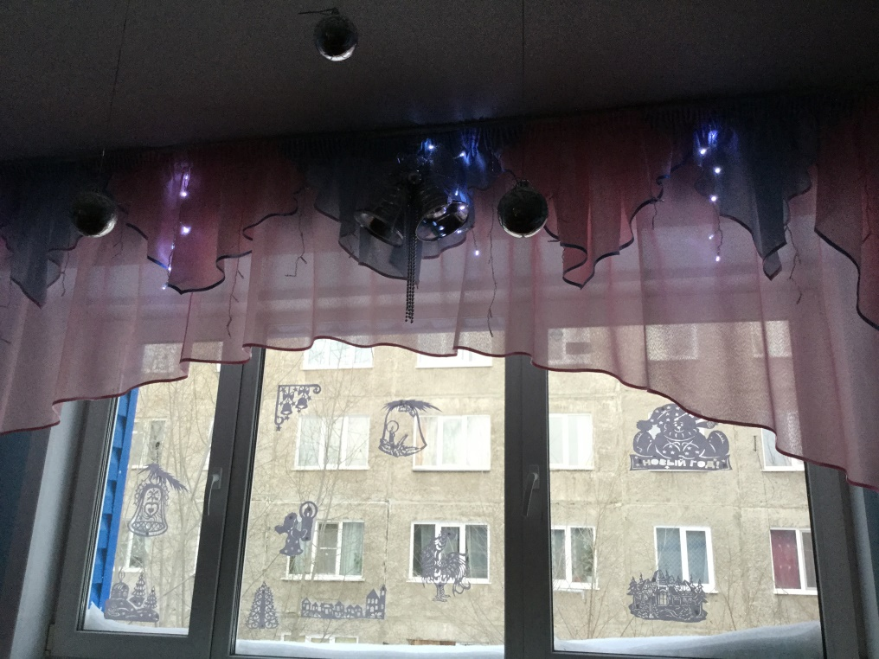

Slide 7
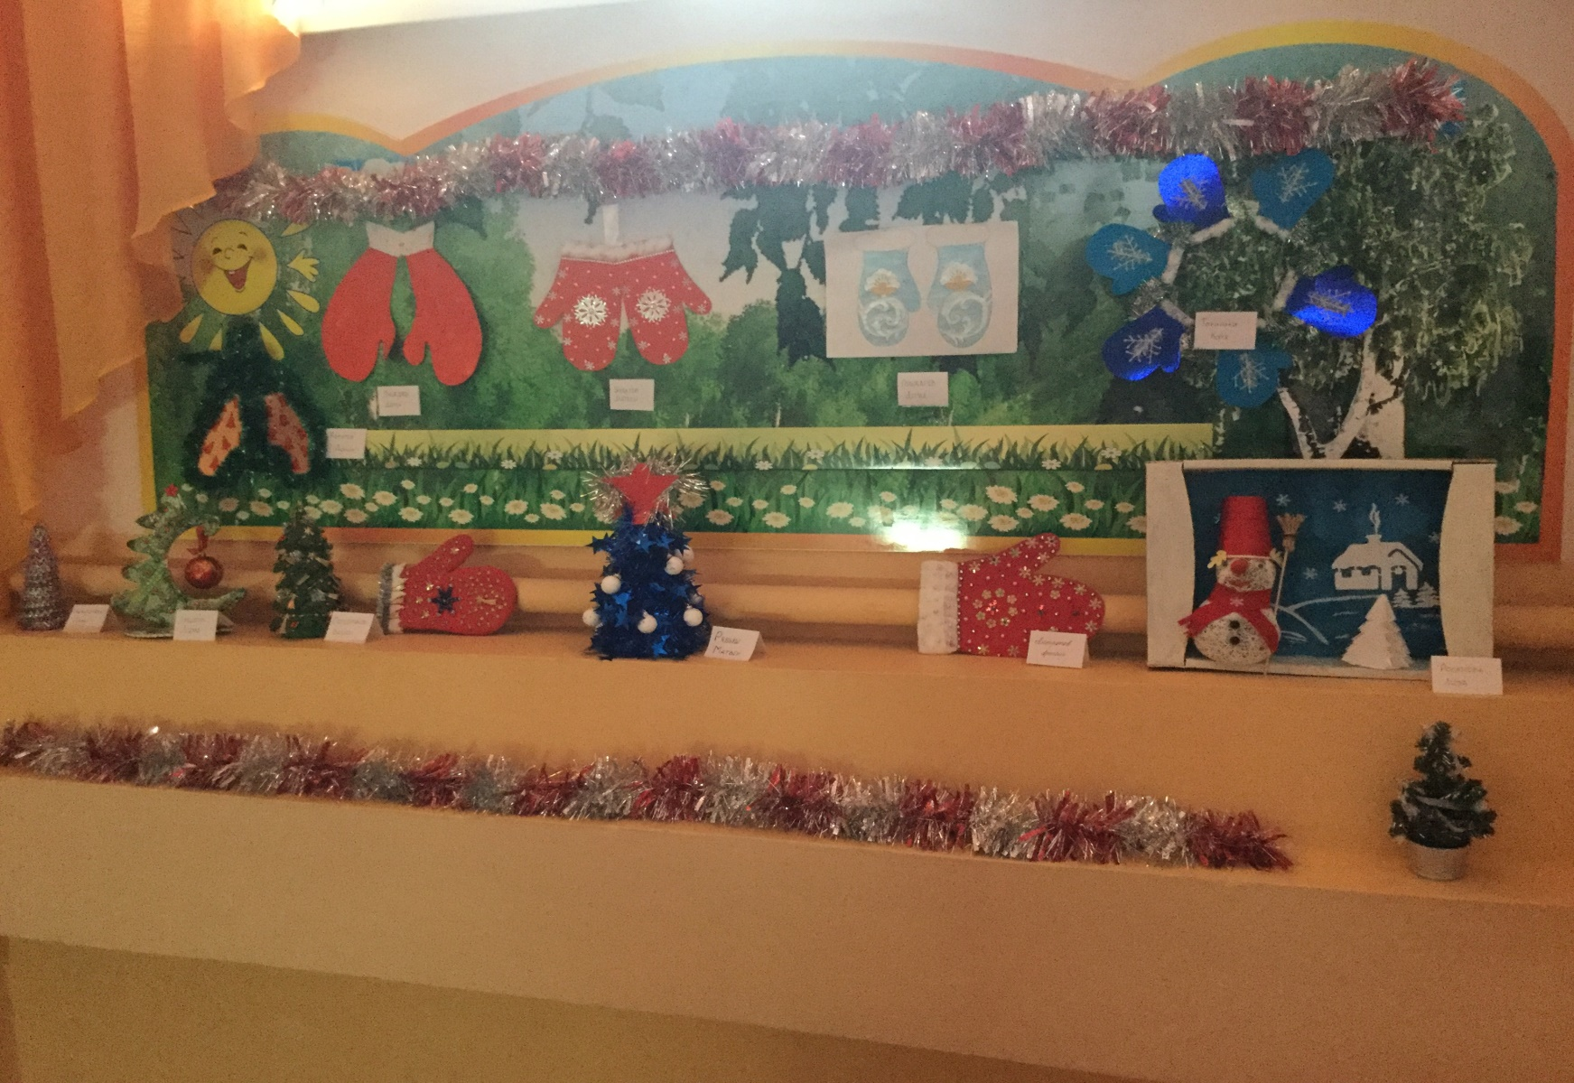
Дети совместно с родителями приняли активное участие в создании выставки «Новогодний калейдоскоп»

Slide 8
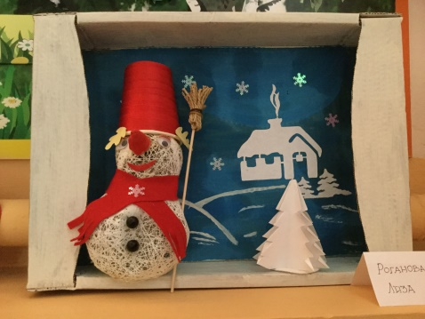
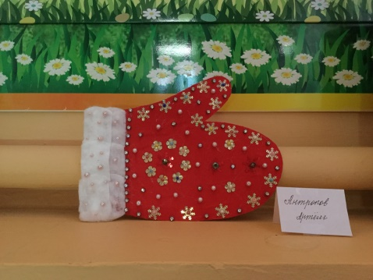
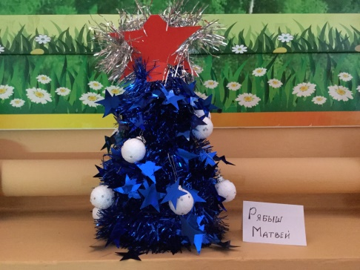
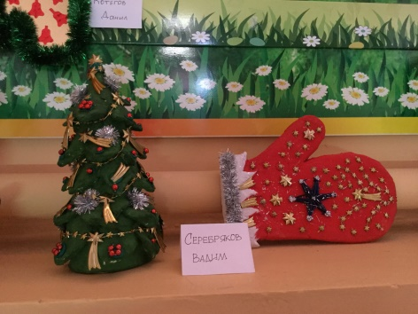
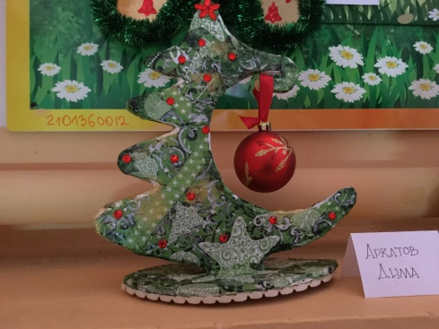
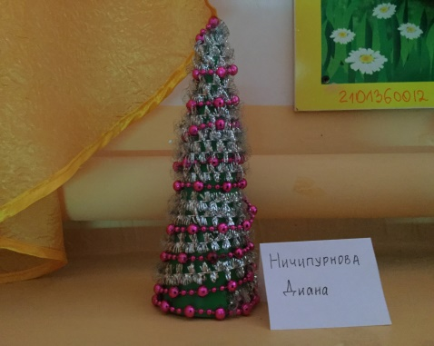
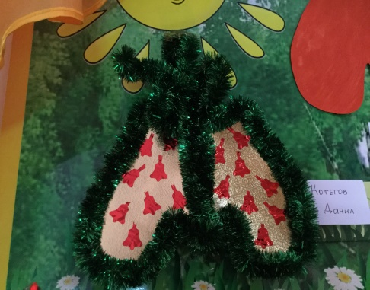
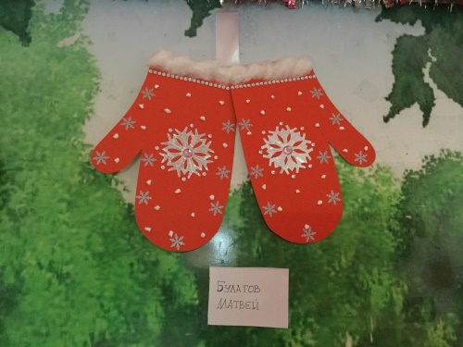
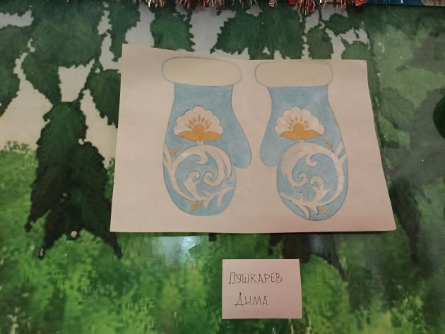
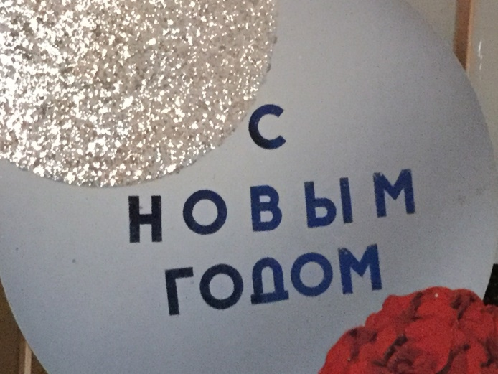
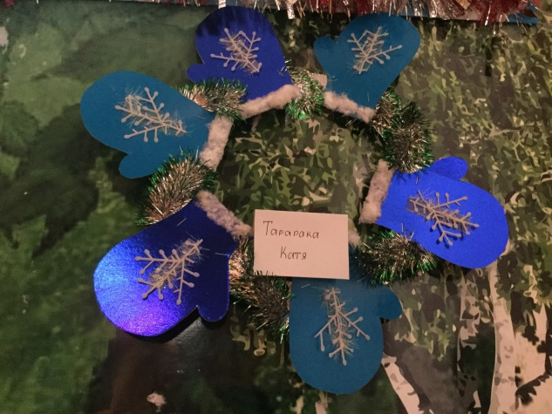

Slide 9

Под тихий звон игрушек новогодних,
Под мерный треск оплавленных свечей
Совсем не замечаешь дней холодных,
А на душе становится теплей.
И вся семья подарки выбирает
И украшает елку мишурой,
Такое только раз в году бывает,
Все горести, печали с плеч долой!
Под звон курантов загадай желанье,
Зажги огни на елке - и вперед!
Блеск хрусталя и глаз, свечей сиянье -
Пусть так в Ваш дом приходит Новый год!

Slide 10
СПАСИБО ЗА ВНИМАНИЕ!

